Slide 2
DigComp für Pädagogen und Organisationen: Operationelle Auswirkungen
Partner: EPIC

Slide 3
Ziele
Am Ende dieses Moduls werden Sie zu Folgendem in der Lage sein:
Lernergebnis 1
Sie kennen die EU-Rahmen für die allgemeine und berufliche Bildung
Lernergebnis 2
Sie verstehen den Hintergrund und den Umfang von DigComp
Lernergebnis 3
Sie verstehen den Hintergrund und den Umfang von DigCompEDU
Lernergebnis 4
Sie kennen die Struktur und den Inhalt von DigCompEDU: Möglichkeiten für Benutzer

Slide 4
Inhaltsverzeichnis
1: Rahmenbedingungen für die allgemeine und berufliche Bildung
2: DigComp und zugehöriges Follow-up
3: DigCompEDU
4: DigCompEDU in der Praxis
1.1 Ein Schritt zurück in der Zeitachse 1.2 2006, Schlüsselkompetenzen für lebenslanges Lernen 1.3 8 Schlüsselkompetenzen für EU-Bürger Lebenslanges Lernen 1.4 Auf dem Weg zu gemeinsam vereinbarten Zielen... 1.5 Rahmen für die allgemeine und berufliche Bildung: bisher verfügbare (aber nicht alle) Ressourcen 1.6 Rahmenbedingungen für die allgemeine und berufliche Bildung: Was sie sind? 1.7 ... und wofür sie nützlich sind
2.1 Die Rahmenbedingungen für die digitale Kompetenz der EU-Bürger im Bereich der allgemeinen und beruflichen Bildung 2.2 Aufbau und Inhalt des Rahmens 2.3 Eine fortlaufende Erfahrung
3.1 Der Rahmen für digitale Kompetenzen für Lehrkräfte 3.2 Inhalt und Struktur von DigCompEDU 3.3 Verständnis der Beziehung zwischen den einzelnen Bereichen 3.4 Das Fazit von DigCompEDU 3.5 Wozu braucht der Train-the-Trainer? 3.6 Skalieren der DigCompEDU 3.7 DigCompEDU und DigComp
4.1 Berufliches Engagement 4.2 Digitale Ressourcen 4.3 Lehren und Lernen 4.4 Bewertung 4.5 Befähigung der Lernenden 4.6 Förderung der digitalen Kompetenz der Lernenden

Slide 5
Rahmenbedingungen für die allgemeine und berufliche Bildung
1.1 Ein Schritt zurück in der Zeitachse
Wo alles begann
Die operativen Implikationen von DigComp für Pädagogen und Organisationen liegen in den Motivationen hinter der Existenz des Frameworks und des offiziellen EU-Strategiepapiers, aus dem es stammt.
Nach heutigem Stand und seit seiner offiziellen Veröffentlichung umfasst die offizielle DigComp-Literatur mehrere Folge- und Spin-off-Dokumente, die dazu beitragen, die EU-Ressourcen für die Aus- und Weiterbildung von EU-Bürgern zu digitalen Kompetenzen zu stärken, zu aktualisieren und weiterzuentwickeln.

Slide 6
Rahmenbedingungen für die allgemeine und berufliche Bildung
1.2 2006, Schlüsselkompetenzen für lebenslanges Lernen
Referenzrahmen
.
Eine Liste von insgesamt 25 Empfehlungen, die sowohl an die Mitgliedstaaten als auch an die Europäische Kommission gerichtet sind, um:
Identifizierung und Definition von Schlüsselkompetenzen, die für die persönliche Entfaltung, aktive Bürgerschaft und Beschäftigungsfähigkeit in einer Wissensgesellschaft erforderlich sind
Unterstützung der Mitgliedstaaten bei der Gewährleistung gleicher Chancen für alle, insbesondere für junge Menschen, um ihnen den Übergang ins Erwachsenenleben zu erleichtern
Bereitstellung eines Referenzinstruments für politische Entscheidungsträger und Bildungsanbieter, um die Bemühungen der Mitgliedstaaten und der EU zur Erreichung gemeinsam vereinbarter Ziele zu erleichtern Schaffung eines Rahmens für weitere Maßnahmen auf kommunaler Ebene
.

Slide 7
Rahmenbedingungen für die allgemeine und berufliche Bildung
1.3 8 Schlüsselkompetenzen für lebenslanges Lernen von EU-Bürgern
Schlüsselkompetenzen verstehen, Teil 1
Kompetenzen werden hier definiert als eine Kombination von Kenntnissen, Fähigkeiten und Einstellungen, die dem Kontext angemessen sind. Schlüsselkompetenzen sind die Kompetenzen, die jeder Mensch für seine persönliche Entfaltung und Entwicklung, seine aktive Bürgerschaft, seine soziale Inklusion und seine Beschäftigung benötigt.
1) Kommunikation in der Muttersprache; 2) Kommunikation in Fremdsprachen; 3) Mathematische Kompetenz und Grundkompetenzen in Naturwissenschaften und Technik; 4) Digitale Kompetenzen; 5) Lernen zu lernen; 6) Soziale und staatsbürgerliche Kompetenzen; 7) Initiativgeist und Unternehmergeist; und 8) Kulturbewusstsein und kulturelle Ausdrucksfähigkeit..
KNOWELDGE, facts and figures, concepts, ideas and theories which are already established and support the understanding of a certain area or subject.
SKILL, the ability and capacity to carry out processes and use the existing knowledge to achieve results.
ATTITIDUES, the disposition and mind-sets to act or react to ideas, persons or situations

Slide 8
Education and training frameworks
Rahmenbedingungen für die allgemeine und berufliche Bildung
1.3 8 Schlüsselkompetenzen für lebenslanges Lernen von EU-Bürgern
Schlüsselkompetenzen verstehen, Teil 2
Die Schlüsselkompetenzen werden alle als gleich wichtig angesehen, da jede von ihnen zu einem erfolgreichen Leben in einer Wissensgesellschaft beitragen kann. Viele der Kompetenzen überschneiden sich und greifen ineinander: Aspekte, die für einen Bereich wesentlich sind, unterstützen die Kompetenz in einem anderen. 30.12.2006 EN Official Journal of the European Union L 394/13
In Bezug auf digitale Kompetenzen lautet die offizielle Definition: (...) Selbstbewusste und kritische Nutzung der Technologie der Informationsgesellschaft (IST) für Arbeit, Freizeit und Kommunikation. Sie stützt sich auf Grundfertigkeiten(*) im Bereich der IKT: die Nutzung von Computern zum Abrufen, Bewerten, Speichern, Produzieren, Präsentieren und Austauschen von Informationen sowie zur Kommunikation und Teilnahme an kollaborativen Netzwerken über das Internet.
* Zu den erforderlichen Fähigkeiten gehört die Fähigkeit, Informationen zu suchen, zu sammeln und zu verarbeiten und sie kritisch und systematisch zu nutzen, die Relevanz zu bewerten und das Reale vom Virtuellen zu unterscheiden und gleichzeitig die Zusammenhänge zu erkennen. Einzelpersonen sollten in der Lage sein, Werkzeuge zur Erstellung, Präsentation und zum Verständnis komplexer Informationen zu verwenden, und in der Lage sein, auf internetgestützte Dienste zuzugreifen, sie zu durchsuchen und zu nutzen. Einzelpersonen sollten auch in der Lage sein, TIG zu nutzen, um kritisches Denken, Kreativität und Innovation zu unterstützen.

Slide 9
Rahmenbedingungen für die allgemeine und berufliche Bildung
1.4 Auf dem Weg zu gemeinsam vereinbarten Zielen...
Die EU-weite Harmonisierung des Unterrichts und der Ausbildung für lebenslanges Lernen
In der Empfehlung heißt es, dass die EU-Institutionen die Bemühungen unterstützen werden, die Art der Bildungs- und Ausbildungsangebote für diese bestimmte Kompetenz auf transnationaler Ebene zu harmonisieren.
Diese Erklärung bezieht sich auf die Möglichkeit, auf internationaler Ebene ein Standard-Curriculum-Modul zu entwickeln und zu konsolidieren, auf das sich alle beteiligten Organisationen und Institutionen als Referenzstandard beziehen können, und weitere Inspiration zu erhalten, um die daraus resultierende Lernerfahrung zu operationalisieren.
Diese Standard-Lehrplanmodelle werden auch als "Rahmenwerke für die allgemeine und berufliche Bildung" bezeichnet.

Slide 10
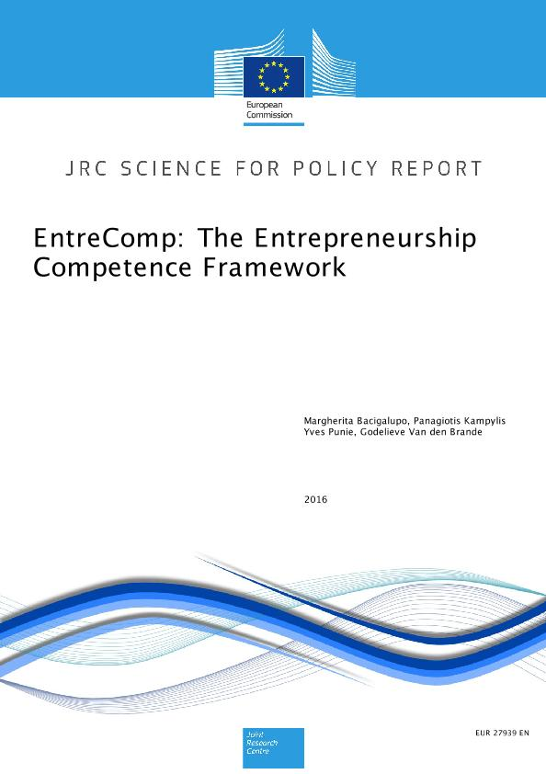
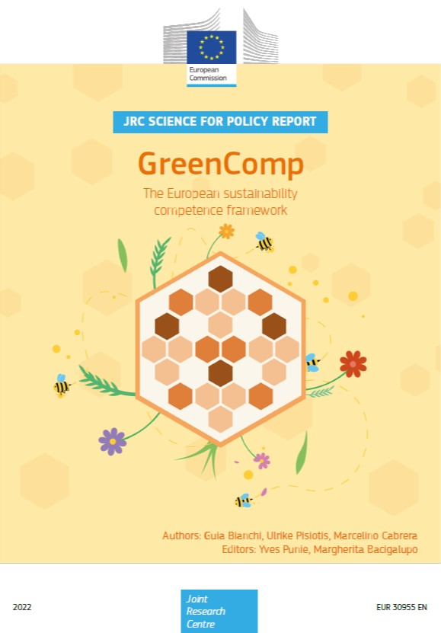
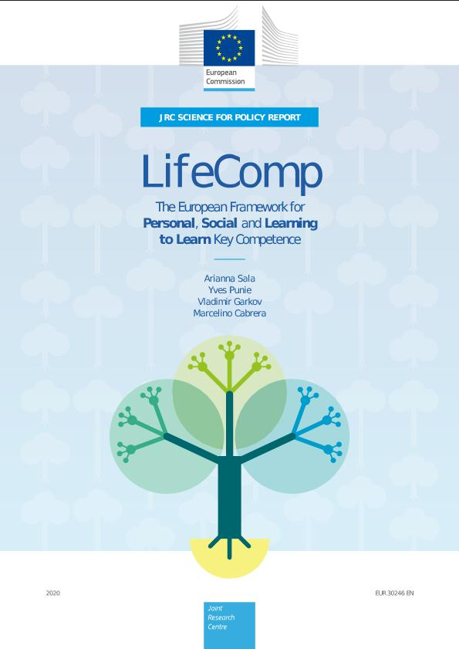
Rahmenbedingungen für die allgemeine und berufliche Bildung
1.5 Rahmen für die allgemeine und berufliche Bildung: bisher verfügbare (aber nicht alle) Ressourcen

Slide 11
Rahmenbedingungen für die allgemeine und berufliche Bildung
1.6 Rahmenbedingungen für die allgemeine und berufliche Bildung: Was sind sie?
Identifizierung der wichtigsten Schulungsinteressen
Jeder Kompetenzrahmen listet eine Reihe von Teilkompetenzen auf, die nach Ausbildungsbereichen unterteilt sind und von Experten, die von der Gemeinsamen Forschungsstelle der EU-Kommission konsultiert werden, als "instrumentell" für die Beherrschung dieser Kompetenz angesehen werden.
Jeder Rahmen ist auch mit einem 8-stufigen Evaluierungsmodell verbunden, das Lernenden (und Lehrern) hilft, ihre Kenntnisse in Bezug auf jede der Kompetenzen des Frameworks zu bewerten.
Dieses Bewertungsraster orientiert sich am EQR (Europäischer Qualifikationsrahmen), um eine noch größere Übertragbarkeit und Portabilität auf EU-Ebene zu gewährleisten, unabhängig vom nationalen Anwendungskontext.

Slide 12
Rahmenbedingungen für die allgemeine und berufliche Bildung
1.7... und wofür sie nützlich sind
Das Verhältnis der EU-Rahmen für die allgemeine und berufliche Bildung
Vor einigen Absätzen wurde erwähnt, dass diese Rahmen der Notwendigkeit entsprechen, auf internationaler Ebene einen gemeinsamen und von der EU validierten Ansatz zur Förderung der Schlüsselkompetenzen der EU-Bürger für lebenslanges Lernen zu konsolidieren.
In der Praxis bedeutet dies, dass in den Rahmenwerken für die allgemeine und berufliche Bildung die Kenntnisse, Einstellungen und Fähigkeiten empfohlen werden, auf die die Initiativen im Bereich der allgemeinen und beruflichen Bildung zugeschnitten werden sollten: Sie sind eine konkrete Manifestation und Ausdruck der Art von Lehrprogrammen, die die EU-Institutionen an der Basis und auf lokaler Ebene erwarten, sowohl in formellen als auch in noch stärkeren nichtformalen/informellen Umgebungen.

Slide 13
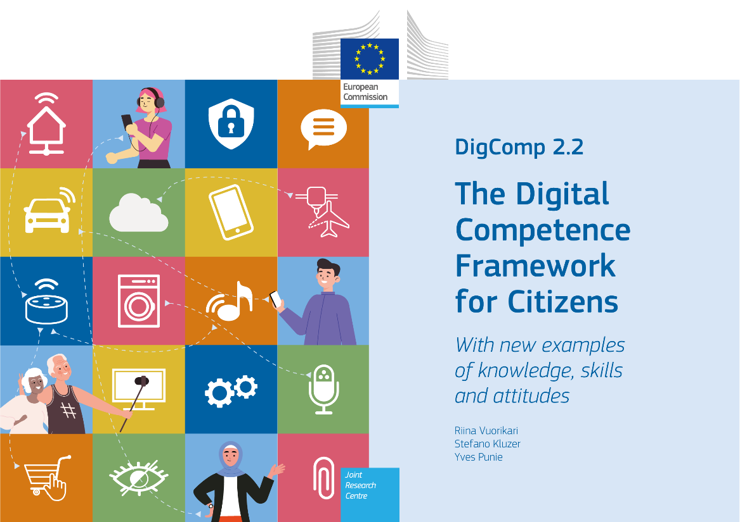
DigComp und zugehöriges Follow-up
2.1 Der Rahmen für die digitale Kompetenz der EU-Bürger im Bereich der allgemeinen und beruflichen Bildung
Training area | Competences
1. Information and data literacy | 1.1 Browsing, searching and filtering data, information and digital content 1.2 Evaluating data, information and digital content 1.3 Managing data, information and digital content
2. Communication and collaboration | 2.1 Interacting through digital technologies 2.2 Sharing through digital technologies 2.3 Engaging in citizenship through digital technologies 2.4 Collaborating through digital technologies 2.5 Netiquette 2.6 Managing digital identity
3. Digital content creation | 3.1 Developing digital content 3.2 Integrating and re-elaborating digital content 3.3 Copyright and licenses 3.4 Programming
4. Safety | 4.1 Protecting devices 4.2 Protecting personal data and privacy 4.3 Protecting health and well-being 4.4 Protecting the environment
5. Problem Solving | 5.1 Solving technical problems 5.2 Identifying needs and technological responses 5.3 Creatively using digital technologies 5.4 Identifying digital competence gaps
Letzte Aktualisierung: DigComp 2.2, 2022

Slide 14
DigComp und zugehöriges Follow-up
2.2 Aufbau und Inhalt des Rahmens
DigComp auf einen Blick...
Laut Experten, die von der EU-Kommission mit der Konsolidierung des Rahmens beauftragt und beauftragt wurden, besteht ein umfassender Ansatz für die digitale Bildung der EU-Bürger darin, 21 "wesentliche" Kompetenzen zu erwerben, die auf 5 Schulungsbereiche verteilt sind: 1. Informations- und Datenkompetenz, 2. Kommunikation und Zusammenarbeit, 3. Erstellung digitaler Inhalte, 4. Sicherheit, 5. Problemlösung.
Der Fortschritt der Lernenden wird gemessen, indem man sich auf das oben erwähnte 8-Schichten-Modell stützt. Als allgemeine Referenz gilt: Je höher die Komplexität der Aufgabe, die der Lernende bewältigen kann, je höher die Autonomie, desto höher der kognitive Bereich, der an dem Prozess beteiligt ist (vom Erinnern daran, wie man etwas tut, bis hin zum Erstellen und Generieren neuer Lösungen), desto höher ist die Kompetenz.
Aus- und Weiterbildungsorganisationen, die sich mit digitaler Bildung befassen, sollten in DigComp einen Standard und eine Referenz für ihre Initiativen anerkennen.
Sie können sich auf die 21 Kompetenzen als Ganzes oder auf bestimmte Ausbildungsbereiche konzentrieren, abhängig von ihren persönlichen Präferenzen oder dem zugrunde liegenden Ziel der Initiative.
Wichtig ist, dass sie DigComp als Spiegel dessen betrachten, mit welchen Lernergebnissen die Lernenden während der gesamten Lernerfahrung befähigt werden sollten.

Slide 15
DigComp und zugehöriges Follow-up
2.3 Ein fortlaufendes Erlebnis
Ressourcen und Spin-offs
Im Laufe der Jahre und neben den offiziellen Updates (d.h. Version 2.1, 2.2) erweiterte sich die DigComp-Literatur auf mehrere andere Bereiche: neue Nachfolger, die speziell entwickelt wurden, um Bildungs- und Ausbildungseinrichtungen dabei zu unterstützen, den Inhalt von DigComp besser zu operationalisieren und seine Potenziale zu nutzen (die auch für andere Frameworks verfügbar sind).
DigComp into Action: eine lange Liste von Initiativen, die von der EU-Kommission als gute Praktiken bei der Umsetzung des DigComp in der allgemeinen und beruflichen Bildung ausgewählt und mit dem Ziel aufgewertet wurden, ähnliche Aktionen anderer Fachkräfte im Bereich lebenslanges Lernen anzuregen
DigComp at Work: eine sehr detaillierte Aufschlüsselung der Initiativen, die von der EU-Kommission als Good Practices als Beispiele für die Umsetzung von DigComp in den Bereichen Beschäftigungsfähigkeit und Beschäftigung ausgewählt wurden
DigCompORG: ein konzeptioneller Rahmen, der vom "traditionellen" DigComp inspiriert ist und den Digitalisierungsplan von Bildungs- und Ausbildungsorganisationen sowie die Digitalisierung von Lernpfaden unterstützen soll
Andere: OpenEDU, DigCompConsumers

Slide 16
DigCompEDU
3.1 Der Rahmen für digitale Kompetenzen für Pädagogen
Das Potenzial digitaler Technologien nutzen
DigCompEDU stellt sicherlich den umfassendsten, robustesten und umfangreichsten offiziellen Spin-off dar. Schon vor dem Ausbruch von COVID-19 hatten die politischen Entscheidungsträger und die gleichen Fachleute den Eindruck, dass Lehrer und Erzieher eine ganze Reihe maßgeschneiderter digitaler Kompetenzen benötigten, um:
Förderung neuer Train-the-Trainer-inspirierter Möglichkeiten zum Aufbau von Kapazitäten
Förderung innovativer Verfahren für die allgemeine und berufliche Bildung
Das Verhältnis und die Logik bleiben die gleichen: Förderung und Harmonisierung des EU-Ansatzes für die allgemeine und berufliche Bildung im Bereich der digitalen Kompetenzen, aber diesmal mit Blick auf die Pädagogen als Nutznießer des Angebots.

Slide 17
DigCompEDU
3.2 Inhalt und Struktur von DigCompEDU
Sechs Schwerpunktbereiche
Bereich 1 Berufliches Engagement | Bereich 2 Digitale Ressourcen | Bereich 3 Lehren und Lernen | Bereich 4 Bewertung | Bereich 5 Befähigung der Lernenden | Bereich 6 Lernerleichterungen
Nutzung digitaler Technologien für Kommunikation, Zusammenarbeit und berufliche Entwicklung. | Beschaffung, Erstellung und gemeinsame Nutzung digitaler Ressourcen. | Steuerung und Orchestrierung des Einsatzes digitaler Technologien im Lehren und Lernen | Nutzung digitaler Technologien und Strategien zur Verbesserung Bewertung. | Nutzung digitaler Technologien zur Verbesserung der Inklusion, Personalisierung und aktives Engagement der Lernenden. | Lernende in die Lage versetzen, digitale Technologien kreativ und verantwortungsvoll zu nutzen Technologien für Information, Kommunikation, Content Kreativität, Wohlbefinden und Problemlösung
Berufliche Kompetenzen von Pädagogen
Pädagogische Kompetenzen von Erzieherinnen und Erziehern
Kompetenzen der Lernenden

Slide 18
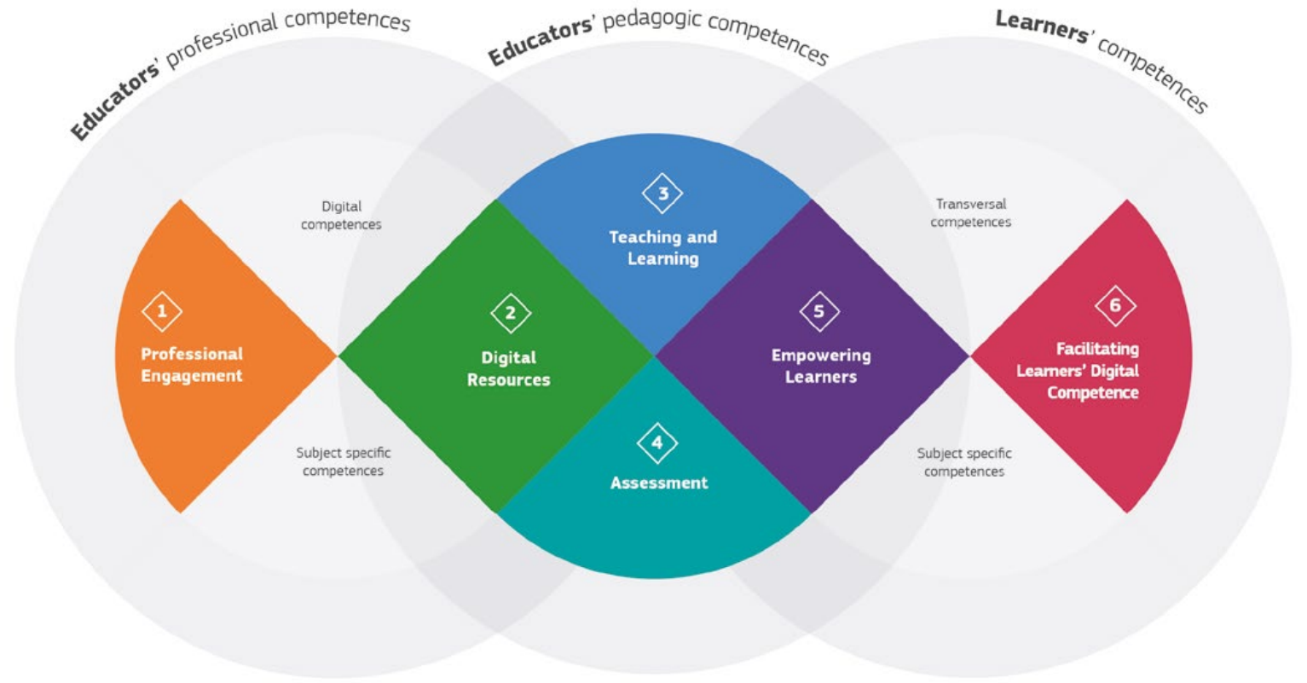
DigCompEDU
3.3 Verstehen der Beziehung zwischen den einzelnen Bereichen
Eine hierarchische Ordnung?
DigCompEDU unterscheidet sich geringfügig vom traditionellen DigComp: Während in DigComp jeder Trainingsbereich vom anderen getrennt ist und potentiell als eigenständige Dimension konzipiert werden kann, ist in DigCompEDU die Überlappung zwischen zwei oder mehr Trainingsbereichen definitiv fließender – so sehr, dass die visuelle Darstellung der Frameworks auf dem Bild von verknüpften Ringen beruht

Slide 19
DigCompEDU
3.4 Das Fazit von DigCompEDU
Eine Einführung in den Benutzer
Den Kern der DigCompEDU bildet die AREA 2-5, die offiziell als die Dimensionen anerkannt sind, in denen Pädagogen Referenzen für ihre Weiterbildung und die Stärkung digitaler Kompetenzen finden können. Kompetenzen in AREA 1-3 beziehen sich auf den Einsatz von Lehr- und Bildungsinhalten – unabhängig von den Mitteln (IT vs. traditionell). Von AREA 2 bis AREA 4 begegnen wir den Aufgaben und Handlungen, die in einem strategischen Zyklus (Strategisierung → Entwicklung → Bewertung) verbunden sind, die wiederum die Lehrerfahrung charakterisieren. AREA 5 schließlich legt den Schwerpunkt auf einen studentenorientierten Ansatz und gipfelt in AREA 6 mit der Möglichkeit, Studenten zu Mitentwicklern ihrer Erfahrungen zu machen – in Übereinstimmung mit den unter AREA 2-4 aufgeführten Leitprinzipien

Slide 20
DigCompEDU
3.5 Warum der Bedarf an Train-the-Trainer?
Eine breitere Perspektive
Der Fokus auf Möglichkeiten zum Aufbau von Kapazitäten für Ausbilder ist nicht auf den Kontext von DigComp oder die digitale Bildung im Allgemeinen beschränkt, sondern ist ein konkreter Ausdruck der breiteren Interessen, die von den EU-Institutionen im Ökosystem des lebenslangen Lernens bekundet werden.
Ratsempfehlungen aus 2016 erkennen Weiterbildungspfade für die Erwachsenenbildung einen personalzentrierten Ansatz in der allgemeinen und beruflichen Bildung als einen zentralen Prioritätsbereich an, da ein motiviertes, motiviertes und befähigtes Lehrpersonal eine grundlegende Variable für den Erfolg von Bildungs- und Ausbildungsprogrammen ist.
Das System der Anreize, die für das Bildungs- und Ausbildungspersonal anerkannt werden, sollte über die finanzielle Vergütung hinausgehen und auch andere Formen der Vergütung in Betracht ziehen, die ebenso relevant sind, um die Motivation des Personals und sein langfristiges Engagement zu fördern.
Das Gleiche wird bestätigt durch die neue EU Agenda für Erwachsenenbildung 2021-30, die in der Professionalisierung und Qualifizierung von Trainern und Erziehern einen grundlegenden Baustein des Schwerpunktbereichs Nr. 4 anerkennt: Qualität, Gerechtigkeit, Inklusion und Erfolg in der Erwachsenenbildung

Slide 21
DigCompEDU
3.6 Skalieren der DigCompEDU
Den Vorschlag digitaler Kompetenzen für Pädagogen annehmen
Das Engagement einer Organisation für DigCompEDU ist symptomatisch für ihren Wunsch, näher an mehreren Schlüsselkoordinaten zu sein, die von den EU-Institutionen als Erfolgs- und Nachhaltigkeitsfaktoren für ein effizienteres und effektiveres Ökosystem für lebenslanges Lernen vorgesehen sind:
Förderung der digitalen Kompetenzen der Bürgerinnen und Bürger Förderung der digitalen Kompetenzen von Lehrenden und der allgemeinen Digitalisierung von Ausbildungssettings Unterstützung von Lehrern und Erziehern auf ihrem eigenen Weg des lebenslangen Lernens Förderung einer qualitativ hochwertigen Bildung und neuer Modelle für Lernende (und ganz allgemein) Unterstützung des Aufbauprozesses eines widerstandsfähigeren, schlankeren, zugänglicheren und inklusiveren Bildungssystems

Slide 22
DigCompEDU
3.7 DigCompEDU und DigComp
Das eine ist die Erweiterung des anderen...
Es ist wichtig, sich daran zu erinnern, dass DigCompEDU kein Ersatz für DigComp ist, auch keine "erweiterte" Version.
DigCompEDU ist die Neuanpassung des DigComp-Frameworks in einem Nischenbereich von Bedürfnissen und Möglichkeiten, während Pädagogen spezifische Kompetenzen erfassen und gestalten.
Die Implikationen für Bildungs- und Ausbildungsorganisationen hängen von der Unterstützung ab, die sie ihren Mitarbeitern bei der Verfolgung ihrer Qualifikationsziele in einem der im Rahmen festgelegten Ausbildungsbereiche garantieren können.

Slide 23
DigCompEDU in der Praxis
4.1 Berufliches Engagement
Organisationskommunikation
Schlankere, schnellere, effizientere (und effektivere) Kommunikationsübertragung Verbreitung der Botschaft an ein breiteres Publikum potenzieller Nutzer Beitrag zur Verbreitung der Dienstleistungen und des breiteren Angebots der Organisation
Professionelle Zusammenarbeit
Breitere Vernetzungsmöglichkeiten und transfunktionale Kooperationen mit STKHs Austausch bewährter Verfahren und skalierbares Modell innovativer pädagogischer Rahmenbedingungen / Ressourcen
Reflektierende Praxis
Überwachung → Bewertung → Bewertung kritischer Erkenntnisse und gewonnener Erkenntnisse
Kontinuierliche Weiterbildung
Testen → Validieren → Konsolidierung reproduzierbarer und nachhaltiger Praktiken

Slide 24
DigCompEDU in der Praxis
4.2 Digitale Ressourcen
Auswahl digitaler Ressourcen
Vergleich der Bedürfnisse und Erwartungen der Ziele mit den am besten geeigneten Instrumenten Konsistenz und Zuverlässigkeit potenzieller Ressourcen im Vergleich zu den Kenntnissen der Trainer mit den gegebenen Harmonisierung des potenziellen Werkzeugs / der Ressourcen mit dem zugrunde liegenden pädagogischen Ansatz
Erstellen und Modifizieren digitaler Ressourcen
Co-Creation und Co-Entwicklung neuer geeigneter Ressourcen für Trainer und Lernende Anpassung bestehender Quellen und Ressourcen an das aktuelle Lernökosystem Skalierung von Erfahrungen und Know-how, um neue Funktionalitäten und End-of-Use zu entwerfen
Verwaltung, Schutz und gemeinsame Nutzung digitaler Ressourcen
Schutz der Privatsphäre von Lernenden und Lehrenden Schutz des intellektuellen Outputs von Lehrern Grundlegendes zu den unterschiedlichen Formatierungen offener Lizenzen

Slide 25
DigCompEDU in der Praxis
4.3 Lehren und Lernen
Lehren
Priorisierung digitaler Geräte für den Einsatz von Aus- und Weiterbildungsprogrammen Klassenzimmer und Engagement der Lernenden
Beratung
Unterstützung von Lernenden aus der Ferne: E-Coaching, E-Mentoring, E-Tutoring Aufbau einer vertrauensvollen Beziehung über Online-Mittel
Kollaboratives Lernen
Verbesserung der Kommunikation und Zusammenarbeit zwischen weit entfernten Teilnehmern Förderung einer positiven und proaktiven E-Classroom-Umgebung
Selbstreguliertes Lernen
Befähigung der Lernenden, sich selbst für die Planung und Überwachung von Programmen ihrer Fortschritte zu bewerben Unterstützung der Studierenden bei der Identifikation von Anpassungen und Korrekturmaßnahmen

Slide 26
DigCompEDU in der Praxis
4.4 Bewertung
Bewertungsstrategien
Verfolgen und Aufzeichnen von Fortschritten aus der Ferne
Analyse von Beweisen
Strukturierung einer datengetriebenen Modellierung zur formativen und summativen Bewertung der Erfahrungen von Lernenden (und Lehrenden) Umsetzung in die Praxis und Feedback-System, das die Feinabstimmung von Prozessen beeinflusst
Feedback und Planung
Nutzung der gesammelten Daten für zeitnahe relevante Interventionen – sowohl positive als auch negative Verstärkung der jeweils gewünschten und unerwünschten Ergebnisse

Slide 27
DigCompEDU in der Praxis
4.5 Befähigung der Lernenden
Zugänglichkeit und Inklusion
Bereitstellung von Bildungs- und Ausbildungsinhalten für alle Identifizierung und Beseitigung potenzieller Barrieren
Differenzierung und Personalisierung
Die Inhalte "einzigartig" machen und auf die persönlichen Vorlieben der Lernenden und Trainer abgestimmt Aufbau eines progressiven Komplexitätsmodells, das die Lernkurve der Schüler aufwertet
Lernende aktiv einbinden
Den Inhalt unterhaltsam gestalten Vermeidung der typischen Unterrichtserfahrung Unterstützung der Lernenden bei der Mitentwicklung und Mitgestaltung der Vorlesungsinhalte – kein steriler Wissenstransfer von den Trainern zum Auszubildenden

Slide 28
DigCompEDU in der Praxis
4.6 Förderung der digitalen Kompetenz der Lernenden
Informations- und Medienkompetenz
Den Lernenden eine herausfordernde Aufgabe stellen, die ihr Verständnis für digitale Informationen fördert
Digitale Kommunikation und Kollaboration
Stimulierung der Fähigkeit der Lernenden, Gruppenaufgaben aus der Ferne auszuführen und gemeinsam entwickelte Lösungen zu entwickeln
Erstellung digitaler Inhalte
Unterstützung der Lernenden beim Testen ihres kreativen und kritischen Denkens (z. B. wie man auf Quellen verweist, wie man sein Material brandet)
Verantwortungsbewusster Umgang
Befähigung der Lernenden, ihre digitale Identität und ihre Präsenz im Internet sicher zu verwalten und zu handhaben
Digitale Problemlösung
Herausfordernde Lernende mit Aufgaben außerhalb der Komfortzone Ihnen die Möglichkeit zu geben, Gleichaltrige zu schulen, zu betreuen und zu unterstützen.

Slide 29
Zusammenfassung:
Rahmenbedingungen für die allgemeine und berufliche Bildung
Ein Schritt zurück in der Zeitachse
Schlüsselkompetenzen für lebenslanges Lernen
Rahmenbedingungen für die allgemeine und berufliche Bildung: Was sie sind...
... und wofür sie nützlich sind
DigComp
Der Rahmen für die digitale Kompetenz der EU-Bürger im Bereich der allgemeinen und beruflichen Bildung
Aufbau und Inhalt des Rahmens
Offizielle Follow-ups
DigCompEDU in der Praxis
Berufliches Engagement
Digitale Ressourcen
Lehren und Lernen
Bewertung
Förderung der digitalen Kompetenz der Lernenden
Befähigung der Lernenden

Slide 30
Abschließender zusammenfassender Test/1
Vertiefen Sie Ihr Wissen und beantworten Sie die folgenden Fragen:
Die Gesamtzahl der Schlüsselkompetenzen beträgt
10
8
9
Eine weitere Aufschlüsselung der Kompetenzen erfolgt in
Fähigkeiten, Einstellungen und Kenntnisse Fähigkeiten, Einstellungen und Know-how Fähigkeiten, Know-how und Wissen
DigCompEDU ist der Aus- und Weiterbildungsrahmen
Für alle Bürgerinnen und Bürger Für Cybersicherheitsstudierende Keiner der oben genannten Punkte
Welcher der folgenden Bereiche ist kein DigCompEDU-Schulungsbereich?
Problemlösen Berufliches Engagement Bewertung

Slide 31
Abschließender zusammenfassender Test Lösungen/1
Hier sind die Antworten:
Die Gesamtzahl der Schlüsselkompetenzen beträgt
10
8
9
Eine weitere Aufschlüsselung der Kompetenzen erfolgt in
Fähigkeiten, Einstellungen und Kenntnisse Fähigkeiten, Einstellungen und Know-how Fähigkeiten, Know-how und Wissen
DigCompEDU ist der Aus- und Weiterbildungsrahmen
Für alle Bürgerinnen und Bürger Für Cybersicherheitsstudierende Keiner der oben genannten Punkte
Welcher der folgenden Bereiche ist kein DigCompEDU-Schulungsbereich?
Problemlösen Berufliches Engagement Bewertung

Slide 32
Prima!
Denken Sie daran (jetzt wissen Sie es):
Lernergebnis 1
EU-Rahmen für die allgemeine und berufliche Bildung
Lernergebnis 2
Hintergrund und Umfang von DigComp
Lernergebnis 3
Hintergrund und Umfang von DigCompEDU
Lernergebnis 4
Aufbau und Inhalt von DigCompEDU: Chancen für Anwender

Slide 33
Machen Sie weiter!
project-reset.eu

